Slide 1
INTEKO partner ZERA
Kick-of-meeting 27.9. 2016

Slide 2
ZERA
ZERA je nevládní nezisková organizace sdružující
fyzické osoby - za účelem vytváření podmínek pro poradenskou, vzdělávací a koordinační činnost při realizaci programů a opatření v rámci trvale udržitelného rozvoje venkova a využití krajiny zemědělcem.
ZERA byla založena 24.7.2000

Slide 3
Areál Habitat a.s. v roce 2003

Slide 4
Areál – před rekonstrukcí

Slide 5
Tovární budova po rekonstrukci

Slide 6
2. Krok - CETT před rekonstrukcí

Slide 7
CETT – po rekonstrukci

Slide 8
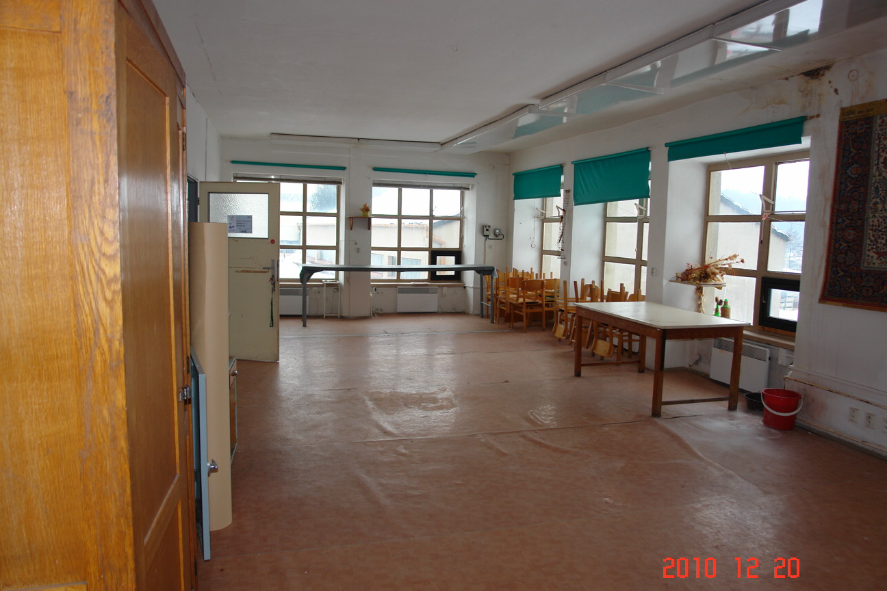
CETT – učebna před rekonstrukcí

Slide 9
CETT – učebna po rekonstrukci

Slide 10
CETT – demonstrační laboratoř

Slide 11
ZERA
CETT
Popularizace EVVO (environmentálního vzdělávání, výchovy a osvěty) pro širokou veřejnost, základní a střední školy, podnikatele, veřejná a státní správa
Víceúčelové regionální centrum pro rozvoj regionu Náměšťska a Chvojnice
Rozšíření povědomí o nejlepších dostupných technikách a technologiích
Vybudování demonstrační laboratoře pro hodnocení kvality zpracování odpadů ( BAT Centrum )
Propojení výzkumu a praxe – inovace technologií s dobrým dopadem na životní prostředí
Podpora a rozvoj Západomoravské vysoké školy v Třebíči – detašované pracoviště v Náměšti n.O.

Slide 12
ZERA
Priorita a výhody společnosti ZERA je propojení odbornosti odpady a zemědělství v oblasti
legislativy
technik a technologií
aktuálních problematik
osobností odborníků kmenových i externích
dotační politiky
výzkumu a inovací

Slide 13
ZERA
Vzdělávání a provozní poradenství
zařízení na zpracování odpadu - kompostárny
ochrana půdy – technologie zpracování půdy
Účast ve výzkumných a inovačních projektech
využití odpadů a dalších surovin jako zdrojů
živin a využitelnost těchto živin rostlinami
techniky a technologie a jejich aplikace do praxe
( programy NAZV, INTERREG, PRV, funkční úkoly Mze )

Slide 14
INTEKO
Inovace technologií při kompostování, využití kompostu a ochrana půdy

Slide 15
ZERA zapojení do projektu
Monitoring a koordinace projektu
pracovní skupina – manažeři partnerů
vedoucí pracovních balíčků
komunikace s řídícím orgánem
realizace a financování projektu – časový plán s naplňováním aktivit a výstupů
Výstupy
zprávy o průběhu, postupu, finanční zpráva – celkem 12
partnerské smlouvy, zakázky výběrových řízení

Slide 16
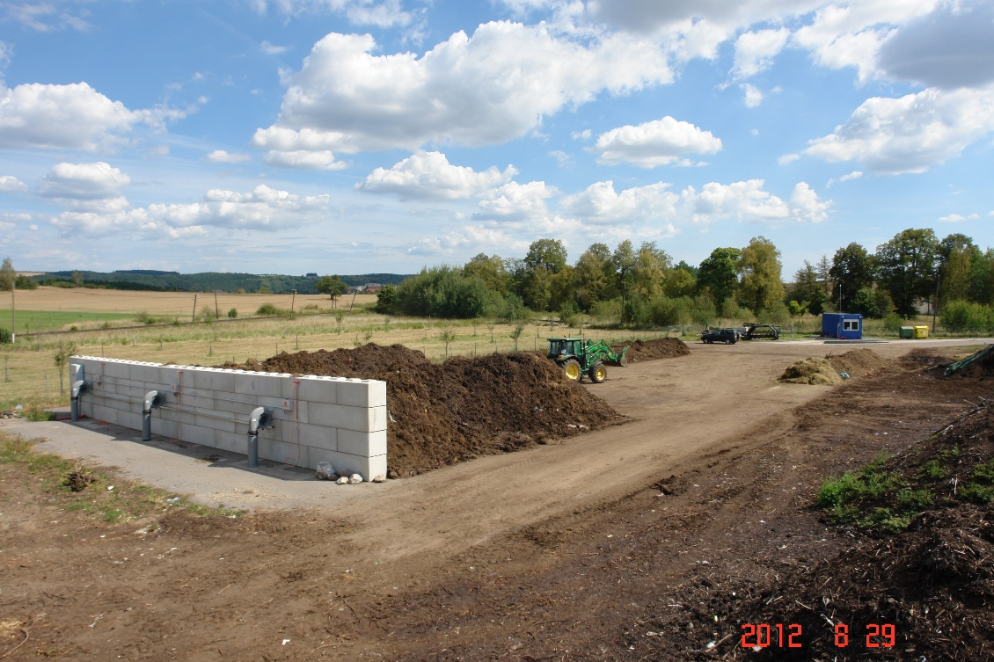
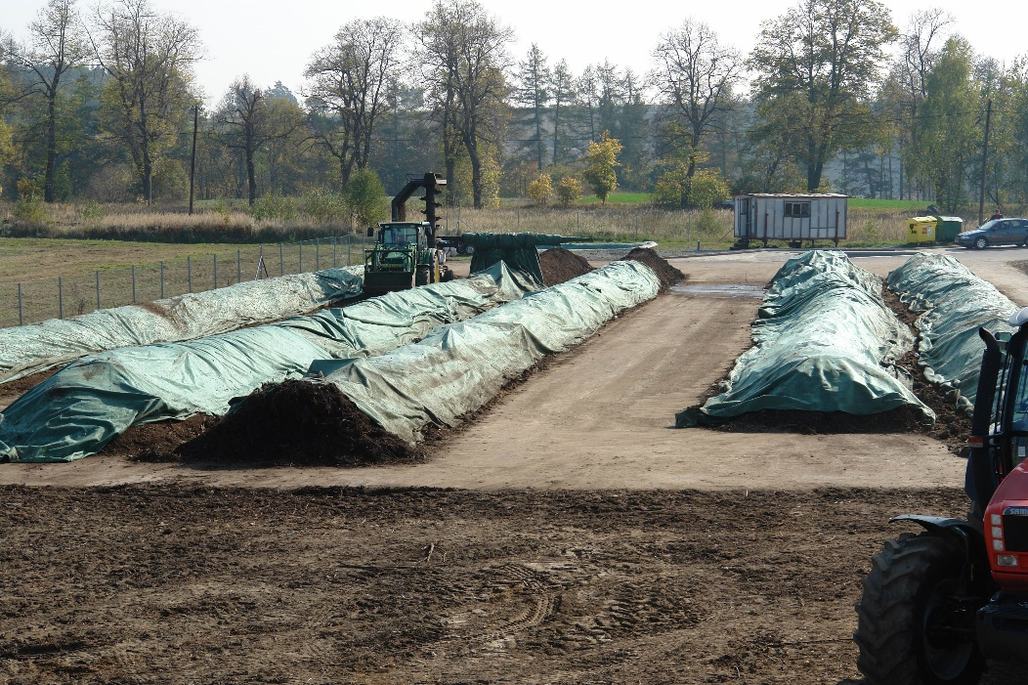
ZERA – zapojení do projektu
Testování inovativních technologií – inovace technologie
2 technologie kompostáren
3 varianty vstupy
Kvalita kompostu

Slide 17
Inovace technologie kompostárny
surovinová skladba
odpady rostlinného původu, čistírenské kaly, biouhel
vedení procesu technologie
monitoring procesu kompostování ( kritické body C:N, pH )
kvalita kompostu
komplexní systém hodnocení kvality – fixace N – stabilizace kompostu
Výstupy:
vybavení laboratoře CETT – NIRS ( investice)
definice kvality kompostu ZERA + BFA
metoda stanovení zralosti kompostu ZERA + BFA
definice ukončení procesu kompostování
metodika výroby organických hnojiv z obnovitelných zdrojů ZERA + BFA

Slide 18
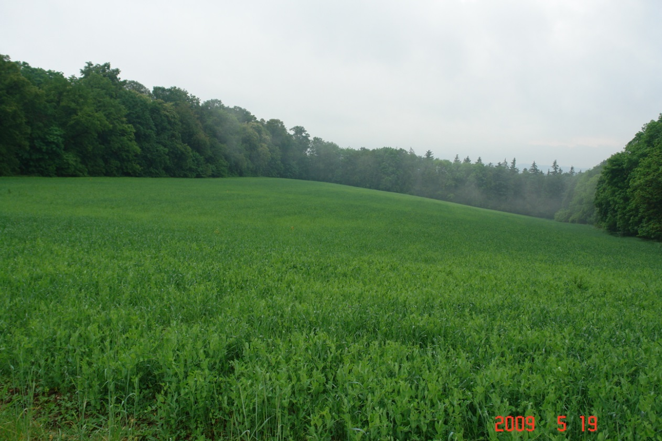
Pilotní ověření – kvalita vody
 | 3 m | 3 m | 3 m | 3 m
10 m
10 m
10 m
10 m
 | ↑ | ↑ | ↑ | ↑
 | 0 t | 30 t (I. v.) | 30 t (II. v) | 30 t (III. v)

Slide 19
Pilotní ověření – kvalita vody
testování hnojení kompostem – NH4,NO3, P
monitoring pohybu dusičnanů v půdě v průběhu celého roku
stanovení kritérií hnojení kompostem v ochranných pásmech vodních zdrojů

Slide 20
Evaluace, certifikace
sumarizace výsledků
tvorba podkladů a směrnic pro certifikaci
stanovení kritérií kvality kompostu
tvorba podkladů pro úpravu zákonných opatření
manuál kvality – certifikace kompostárny v souladu s ECN – sjednocení podmínek provozu kompostárny pro zajištění kvality kompostu

Slide 21
Komunikace a disseminace výsledků projektu
komunikační plán
interní komunikace
aktivity e-marketingu
webové stránky
kampaně na sociálních sítí
propagační video „Kde začíná sucho končí život“
příprava a realizace tiskových materiálů a odborných článků
příprava akcí se strategickými partnery
semináře, dny techniky, polní dny, workshopy, kulaté stoly, závěrečná konference

Slide 22
Strategičtí partneři
Agroklastr Vysočina
zprostředkování diskuze se zemědělskou praxí a výzkumnými organizacemi ČR
vytvoření pracovních skupin ze zástupců praxe a profesních odborníků ( ochrana půdy a vody)
ověřování postupů a výstupů projektu v praxi
zapojení regionálních institucí ochrany životního prostředí do pracovních skupin projektu
prezentace výstupů projektu do praxe
ECN – European Compost Network
spolupráce v oblasti certifikace evropského programu zajišťování kvality kompostu
účast v pracovní skupině profesní skupiny odborníků výzkumu a praxe projektu všech partnerů projektu
spolupráce při praktické zapojení kompostáren do systému certifikace

Slide 23
Děkuji za pozornost.

